Slide 1

Tinkercad & 3D tisk
Informatika 6.ročník 2024-2025

Slide 2

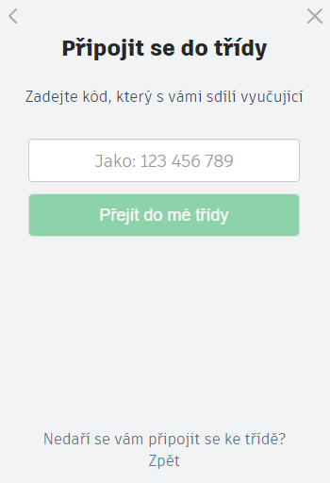
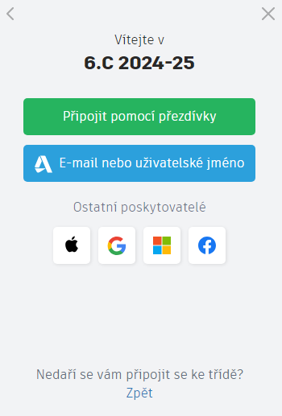
Postup přihlášení:
www.tinkercad.com
Připojit se do třídy
Zadej kód třídy
Připojit pomocí přezdívky

Slide 3
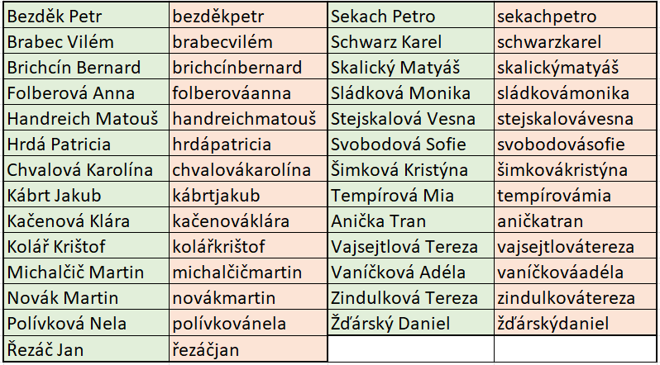
Kód třídy 6.C: GHL FFJ URC

Slide 4
Tinkercad návody:
Tinkercad Tutorial
6 dílů
Kompletní ovládání
https://www.youtube.com/watch?v=2JFxtUIOnEI&list=PL90LC6zq_Lzf9tHyFPzX_9OA35BFTfEBs
TinkerCAD - Tutorial for Beginners in 9 MINUTES!
https://www.youtube.com/watch?v=gOs6Mdj7y_4

Slide 5
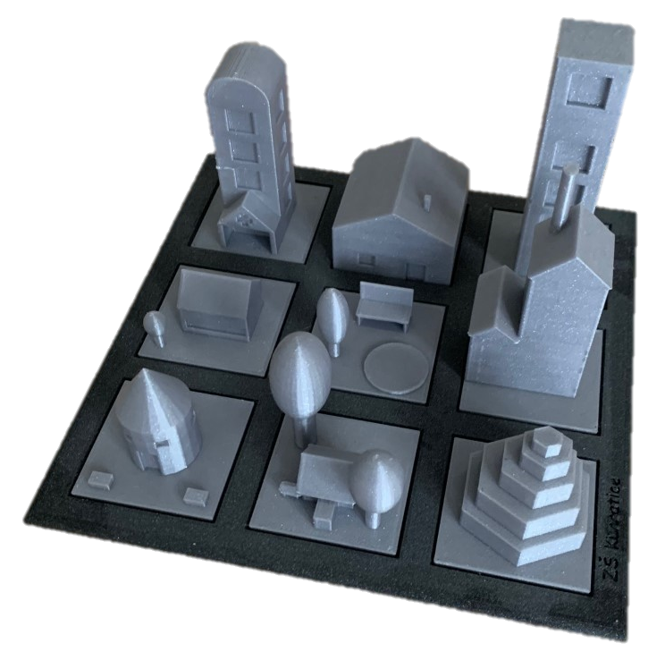
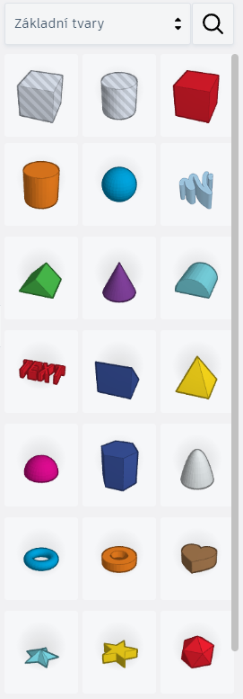
Zadání úkolu na modelování a 3D tisk:
Vytvoř model objektu pomocí základních tvarů Tinkercadu, který by byl vhodnou součástí města. (například: dům, park, socha …)

Slide 6

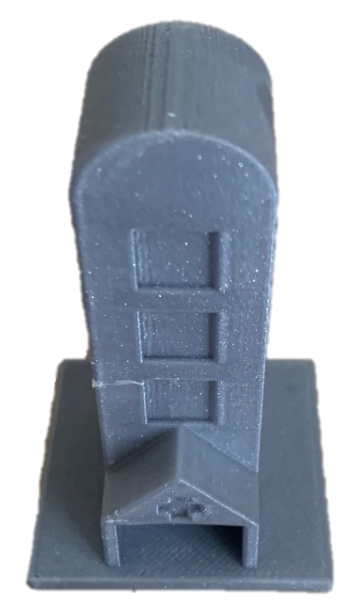
Zadání úkolu na modelování a 3D tisk:
Model musí zapadnout do připravené mřížky.
Musí splňovat následující kritéria:
Šířka a délka základny: 40 x 40 mm
Výška základny: minimálně 2 mm
Maximální výška objektu: nezadáno
2 mm
40 mm
40 mm

Slide 7
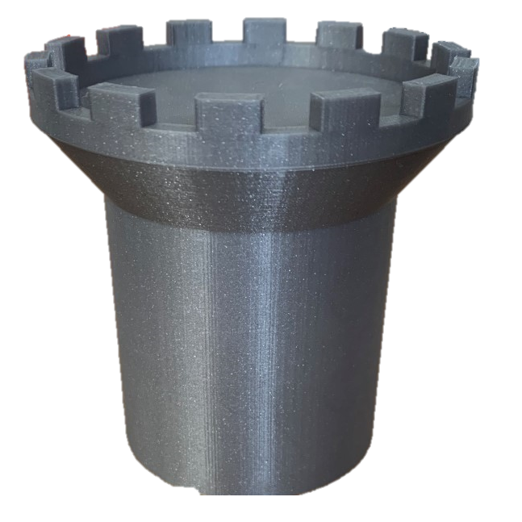
Zadání úkolu na modelování a 3D tisk:
Při návrhu musíme respektovat možnosti 3D tiskárny, zejména gravitační sílu Země.
Tiskárna má problém tisknout převisy:
Kolmý převis může být maximálně 1-2 mm dlouhý.
Šikmý převis může být minimálně 45° šikmý.
Minimálně 45°

Slide 8
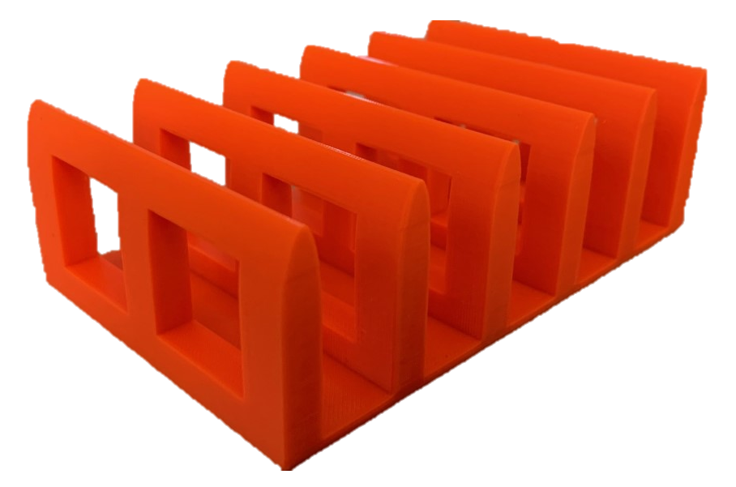
Zadání úkolu na modelování a 3D tisk:
Při návrhu musíme respektovat možnosti 3D tiskárny, zejména gravitační sílu Země.
Tiskárna umí tvořit mosty - „bridgování“:
Mezi dvěma stejně velkými prvky umí natáhnout vlákno a vytvořit most.

